Slide 1
Forum de l’ARC le 9 avril 2025
1

Slide 2
L’exigibilité des appels de fonds et l’approbation des comptes

Slide 3
I.- Pour faire face aux dépenses courantes de maintenance, de fonctionnement et d'administration des parties communes et équipements communs de l'immeuble, le syndicat des copropriétaires vote, chaque année, un budget prévisionnel. L'assemblée générale des copropriétaires appelée à voter le budget prévisionnel est réunie dans un délai de six mois à compter du dernier jour de l'exercice comptable précédent. Les copropriétaires versent au syndicat des provisions égales au quart du budget voté. Toutefois, l'assemblée générale peut fixer des modalités différentes. La provision est exigible le premier jour de chaque trimestre ou le premier jour de la période fixée par l'assemblée générale.
Article 14-1 de la loi juillet 1965 : exigibilité des appels de provisions de charges courantes
1 JANVIER
1 AVRIL
1 JUILLET
1 OCTOBRE
E X I G I B I L I T E
ANNEE 2025 – EXERCICE DU 01 JANVIER AU 31 DECEMBRE –
BUDGET PREVISIONNEL DE 100 000€
25 000€
25 000€
25 000€
25 000€

Slide 4
1 JANVIER
1 AVRIL
1 JUILLET
1 OCTOBRE
ANNEE 2025 – EXERCICE DU 01 JANVIER AU 31 DECEMBRE –
BUDGET PREVISIONNEL DE 100 000€
25 000€
25 000€
25 000€
25 000€
450-1 Copropriétaire A
date | Libellé | Débit | Crédit
01/01/2025 | Provision de charges courantes 1er trimestre | 250€
01/04/2025 | Provision de charges courantes ^{2eme} trimestre | 250€
01/07/2025 | Provision de charges courantes ^{3eme} trimestre | 250€
01/10/2025 | Provision de charges courantes ^{4eme} trimestre | 250€
Solde |  | 1 000€

Slide 5
II.- Ne sont pas comprises dans le budget prévisionnel les dépenses du syndicat pour travaux, dont la liste est fixée par décret en Conseil d'Etat. Les sommes afférentes à ces dépenses sont exigibles selon les modalités votées par l'assemblée générale.
Article 14-1 de la loi juillet 1965
exigibilité des appels de provisions de charges pour travaux
1 février
1 AVRIL
1 juin
1 septembre
1 OCTOBRE
E X I G I B I L I T E
ANNEE 2025 – EXERCICE DU 01 JANVIER AU 31 DECEMBRE –
Devis 80 000€
25%
12,5%
18,75%
25%
18,75%
20 000€
10 000€
15 000€
20 000€
15 000€

Slide 6
Article 14-1 de la loi juillet 1965
exigibilité des appels de provisions de charges pour travaux
1 février
1 AVRIL
1 juin
1 septembre
1 OCTOBRE
ANNEE 2025 – EXERCICE DU 01 JANVIER AU 31 DECEMBRE –
Devis ASCENSEUR 80 000€
12,5%
18,75%
25%
18,75%
25%
20 000€
10 000€
15 000€
20 000€
15 000€
450-1 Copropriétaire A
date | Libellé | Débit | Crédit
01/02/2025 | Provision de charges travaux ascenseur 1er appel 25% | 2 000€
01/04/2025 | Provision de charges travaux ascenseur ^{2eme} appel 12,5% | 1 000€
01/06/2025 | Provision de charges travaux ascenseur ^{3eme} appel 18,75% | 1 500€
01/09/2025 | Provision de charges travaux ascenseur ^{4eme} appel 25% | 2 000€
01/11/2025 | Provision de charges travaux ascenseur ^{5eme} appel 18,75% | 1 500€
Solde |  | 8000 €

Slide 7
Les charges sont les dépenses incombant définitivement aux copropriétaires, chacun pour sa quote-part. -L'approbation des comptes du syndicat par l'assemblée générale ne constitue pas une approbation du compte individuel de chacun des copropriétaires. Au sens et pour l'application des règles comptables du syndicat : - sont nommées provisions sur charges les sommes versées ou à verser en attente du solde définitif qui résultera de l'approbation des comptes du syndicat.
Article 45-1 du décret du 17 mars 1967
exigibilité des appels de régularisation des charges

Slide 8
Article 45-1 du décret du 17 mars 1967
exigibilité des appels de régularisation des charges
Recrédite les provisions de charges courantes et travaux appelées
Débite le montant réel des charges approuvé
450- coproprietaire A
Types de charges | Budget prévisionnel | Charges constatées | Solde
Charges courantes | 1 000 € | 965 € | + 35 €
Charges travaux | 8 000 € | 9 100 € | - 1 100 €
solde | 9 000 € | 10 065 € | - 1065 €
Types de charges | Budget prévisionnel | Charges constatées | Solde
Charges courantes | 100 000€ | 85 500€ | + 14 500€
Charges travaux | 80 000€ | 86 000€ | - 6 000€
solde | 180 000€ | 171 500€ | + 8500€

Slide 9
Article 45-1 du décret du 17 mars 1967
exigibilité des appels de régularisation des charges
450-1 Copropriétaire A
date | Libellé | Débit | Crédit
01/01/2025 | Provision de charges courantes 1er trimestre | 250€
01/02/2025 | Provision de charges travaux ascenseur 1er appel 25% | 2 000€
01/04/2025 | Provision de charges courantes^{2eme} trimestre | 250€
01/04/2025 | Provision de charges travaux ascenseur ^{2eme} appel 12,5% | 1 000€
01/06/2025 | Provision de charges travaux ascenseur ^{3eme} appel 18,75% | 1 500€
01/07/2025 | Provision de charges courantes^{3eme} trimestre | 250€
01/09/2025 | Provision de charges travaux ascenseur ^{4eme} appel 25% | 2 000€
01/10/2025 | Provision de charges courantes ^{4eme} trimestre | 250€
01/11/2025 | Provision de charges travaux ascenseur ^{5eme} appel 18,75% | 1 500€
Solde |  | 9 000 €

Slide 10
Article 45-1 du décret du 17 mars 1967
exigibilité des appels de régularisation des charges
450-1 Copropriétaire A
date | Libellé | Débit | Crédit
01/01/2025 | Provision de charges courantes 1er trimestre | 250€
01/02/2025 | Provision de charges travaux ascenseur 1er appel 25% | 2 000€
01/04/2025 | Provision de charges courantes^{2eme} trimestre | 250€
01/04/2025 | Provision de charges travaux ascenseur ^{2eme} appel 12,5% | 1 000€
01/06/2025 | Provision de charges travaux ascenseur ^{3eme} appel 18,75% | 1 500€
01/07/2025 | Provision de charges courantes^{3eme} trimestre | 250€
01/09/2025 | Provision de charges travaux ascenseur ^{4eme} appel 25% | 2 000€
01/10/2025 | Provision de charges courantes ^{4eme} trimestre | 250€
01/11/2025 | Provision de charges travaux ascenseur ^{5eme} appel 18,75% | 1 500€
31/12/2025 | Régularisation des charges courantes |  | 1 000€
31/12/2025 | Régularisation des charges travaux |  | 8 000€
Sous total |  | 0€

Slide 11
Article 45-1 du décret du 17 mars 1967
exigibilité des appels de régularisation des charges
450-1 Copropriétaire A
date | Libellé | Débit | Crédit
01/01/2025 | Provision de charges courantes 1er trimestre | 250€
01/02/2025 | Provision de charges travaux ascenseur 1er appel 25% | 2 000€
01/04/2025 | Provision de charges courantes^{2eme} trimestre | 250€
01/04/2025 | Provision de charges travaux ascenseur ^{2eme} appel 12,5% | 1 000€
01/06/2025 | Provision de charges travaux ascenseur ^{3eme} appel 18,75% | 1 500€
01/07/2025 | Provision de charges courantes^{3eme} trimestre | 250€
01/09/2025 | Provision de charges travaux ascenseur ^{4eme} appel 25% | 2 000€
01/10/2025 | Provision de charges courantes ^{4eme} trimestre | 250€
01/11/2025 | Provision de charges travaux ascenseur ^{5eme} appel 18,75% | 1 500€
31/12/2025 | Régularisation des charges courantes |  | 1 000€
31/12/2025 | Régularisation des charges travaux |  | 8 000€
Sous total |  | 0€
31/12/2025 | Régularisation des charges courantes | 965 €
31/12/2025 | Régularisation des charges travaux | 9100€
Solde |  | 10 065 €

Slide 12
Charges reparties par clé de répartition | Budget prévisionnel | Charges constatées | Solde
Clé générale Assurance Honoraires de syndic Electricité des paries communes | 120 000€ | 97 670 € | + 22 330 €
Clé chauffage Energie Contrat d’entretien Electricité | 50 000€ | 65 580€ | - 15 580€
Clé ascenseur Contrat d’entretien Entretien électricité | 10 000€ | 8 250 € | + 1 750 €
solde | 180 000€ | 171 500 € | + 8 500 €
Budget prévisionnel | Charges constatées | Solde
180 000€ | 171 500€ | + 8 500€

Slide 13
Article 45-1 du décret du 17 mars 1967
exigibilité des appels de régularisation des charges
450-1 Copropriétaire A
date | Libellé | Débit | Crédit
31/12/2025 | Régularisation des charges courantes |  | 1 000€
31/12/2025 | Régularisation des charges travaux |  | 8 000€
Sous total |  | 0€
31/12/2025 | Régularisation des charges courantes : clé générale | 820 €
31/12/2025 | Régularisation des charges courantes : clé chauffage | 145 €
31/12/2025 | Régularisation des charges courantes : clé ascenseur | 0 €
31/12/2025 | Régularisation des charges travaux | 9100€
Solde |  | 10 065 €

Slide 14
LA CONTESTATION DES CHARGES
x
Le concept juridique n’existe pas
Le syndic considère que l’intégralité des charges sont approuvées
Le syndic régularise les comptes des copropriétaires sur le montant total des charges
APPROBATION DES COMPTES DE CHARGE SOUS RESERVE

Slide 15
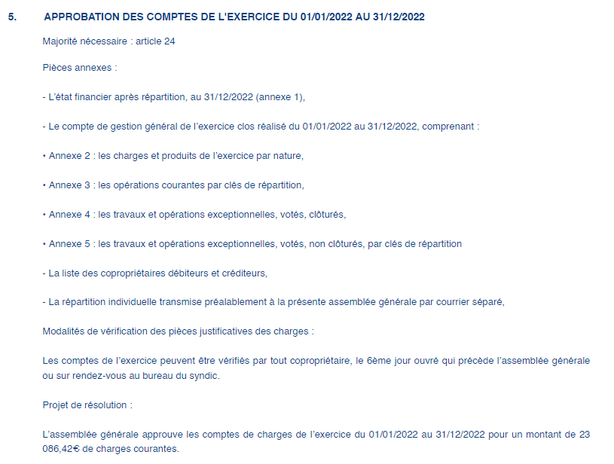
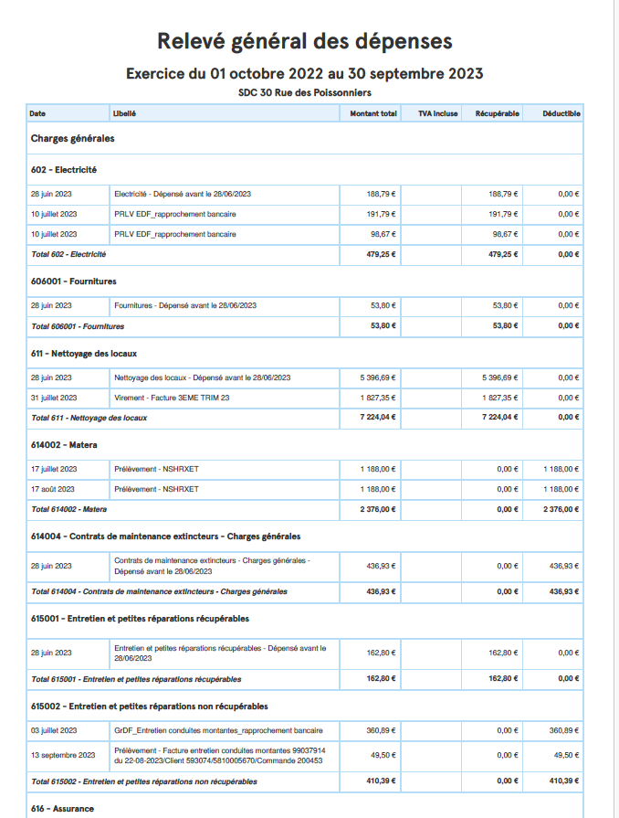
LA CONTESTATION DES CHARGES

Slide 16
LA CONTESTATION DES CHARGES
5 APPROBATION DES COMPTES E L’EXERCICE DU 01/01/2023 AU 31/12/2023
L’assemblée générale approuve les charges de l’exercice du 01/01/2023 au 31/12/2023 pour un montant de 20 547,62€.
Les charges imputées sur le compte 614002 d’un montant de 2 376€ ainsi que la facture de 162,80€ imputée sur le compte 615001 seront affectées sur un compte d’attente 47002 intitulé « compte d’attente sur facture à justifier ». Elles feront l’objet d’une analyse plus approfondie du conseil syndical sur cet exercice afin de déterminer leur affectation définitive.
2 376 €
162,80 €
FACTURES ABUSIVES
FACTURES JUSTIFIEES
ANNULATION DES FACTURES
REINTEGRATION EN CHARGES
REMBOURSEMENT DES FACTURES

